Slide 1



Modélisation des données :
Comprendre la structure des données
Kamel Abdellaoui

Slide 2
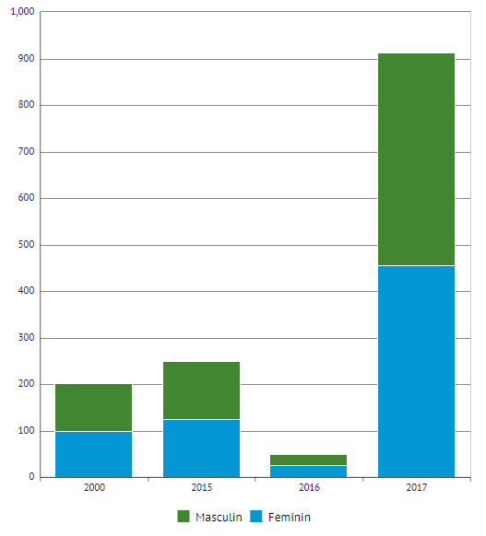
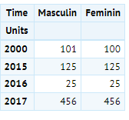
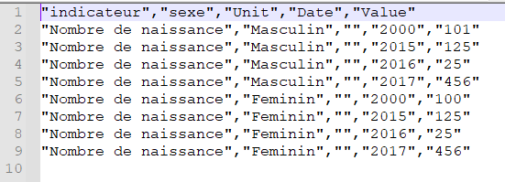
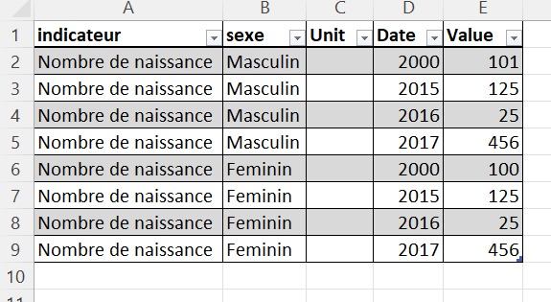
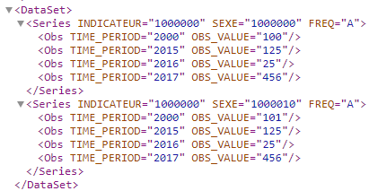

Présentation vs structure des données
Figure 5
Figure3
Figure 1
Figure 6
Figure 4
Nombre des naissances
Figure 2
Différentes présentations pour la même données

Slide 3


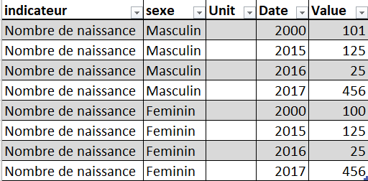
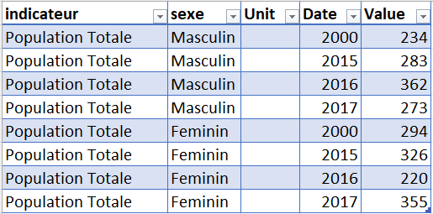
Identification de la structure des données
Nombre des naissances
Population totale par sexe
Indicateur
Indicateur
Sexe
Sexe
Temps
Temps
Différents ensembles de données avec la même structure de données

Slide 4
Identification de la structure des données
Nombre de naissance par sexe
, total âge, Niger
Indicateur
Sexe
Temps
Age
Pays
Dimensions
  Concepts qui identifient une observation

Slide 5
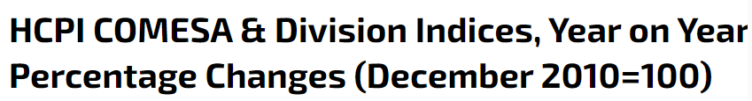
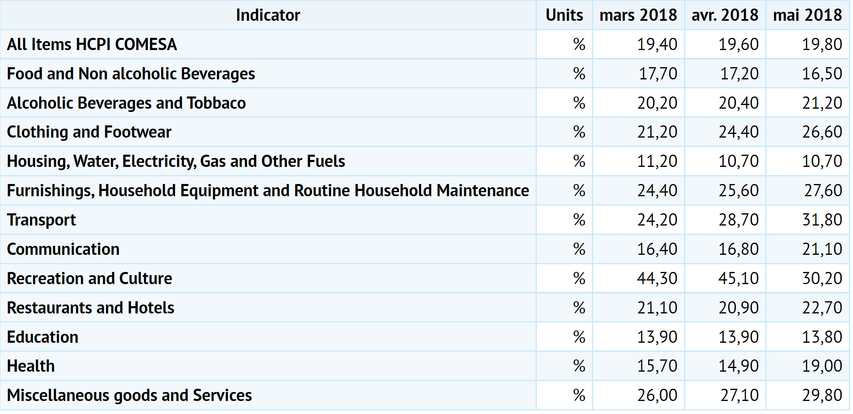

Figures vs Data
Notes:
For data to be usable, it must be properly described. The descriptions let users know what the data actually represent.

Slide 6
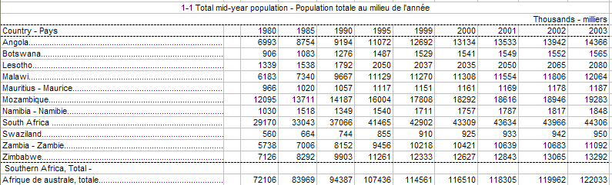
Dimension
Quels sont les concepts utilisés pour identifier une observation ?
Pays
Temps
Indicateur
Lorsque ces trois éléments sont connus, nous pouvons localiser sans ambiguïté une observation dans le tableau.

Slide 7
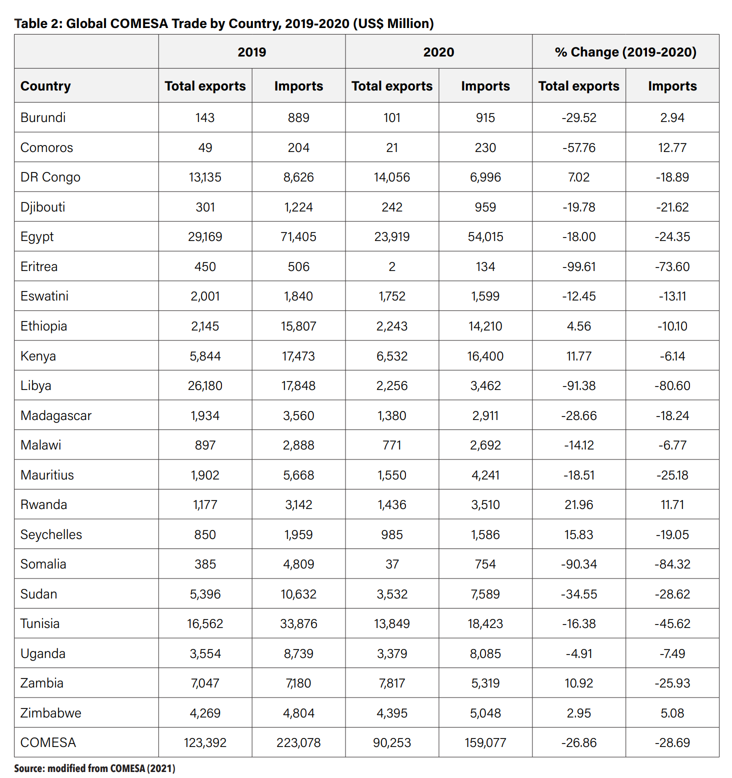
Exercice 1 : Identification des dimensions

Slide 8
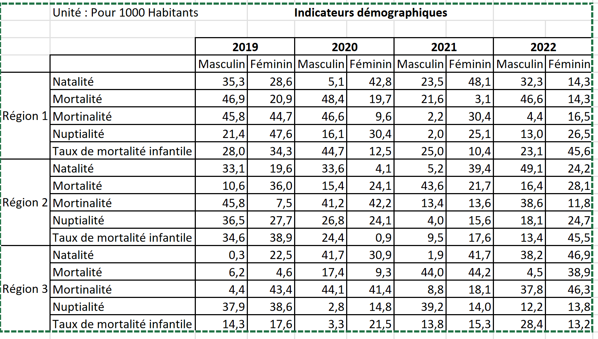
Exercice 2: Identification des dimensions

Slide 9

Merci
A.AIH@AFDB.ORG

